Slide 1
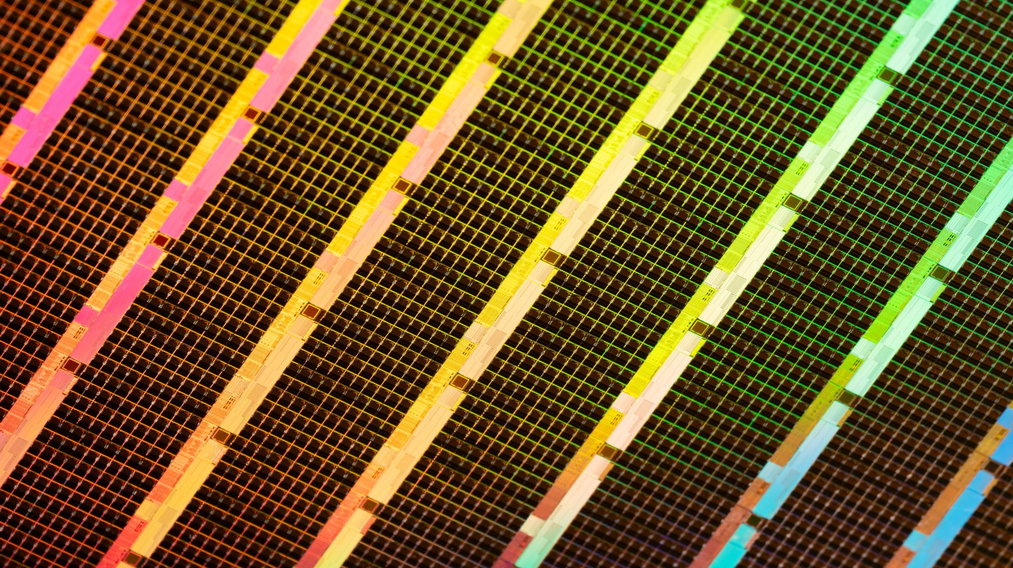
Gabor-Filter
Ramon, Jan & Korvin

Slide 2
Gliederung
Motivation

